Slide 1
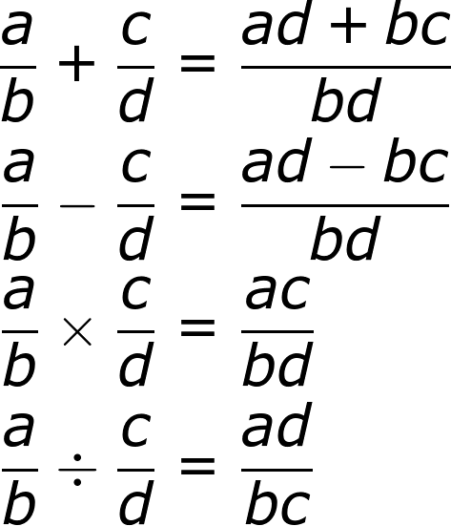
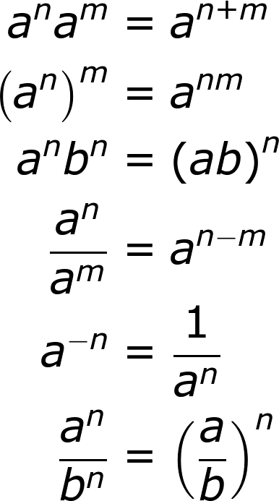
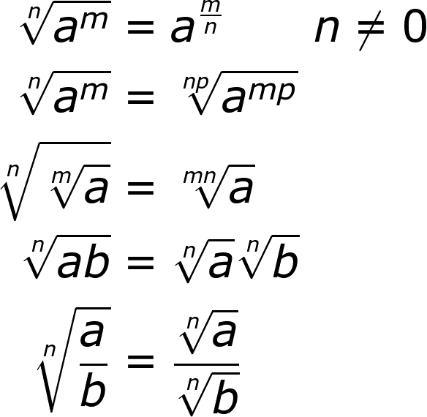
Precálculo
estudia
introduce
privilegia
retoma
Resolución de sistemas de inecuaciones lineales
Programación lineal
Resolución de problemas
Simplificación de expresiones
a través de
resuelve
como
aplicando
Propiedades de las inecuaciones
Inecuaciones en una variable
Sistemas de inecuaciones
Problemas de optimización
Metodología en matemáticas
Propiedades de las operaciones
Si a > b , a + c > b + c
Si a > b , a − c > b − c
Si a > b y c > 0, ac > bc
Si a > b y c > 0, a/c > b/c
¡CUIDADO!
Si a > b y c < 0, ac < bc
Si a > b y c < 0, a/c < b/c
vía
vía
que
para formar
para lograr
Solución de ecuaciones en una variable
Método gráfico en dos variables
Constan de una función objetivo que se pretende optimizar, y de un sistema de inecuaciones que corresponden a las restricciones del problema
Resolutores de problemas
Simplificar
capaces de
considerando
considerando
• Pensar y razonar
• Argumentar y justificar
• Comunicar
• Modelar
• Plantear y resolver problemas
• Representar
• Utilizar lenguaje simbólico, formal y técnico de las operaciones
Fracciones
Potencias
Raíces
• Prelación de operaciones
•Agrupación de términos dependientes e independientes
• Aplicación de propiedades al efectuar operaciones
• Atender a que si el coeficiente de x es negativo, la desigualdad cambia de sentido.
• Despejar la incógnita
a fin de
• Métodos de solución de sistemas de ecuaciones
•Significado gráfico de variables dependientes e independientes
• Semirectas, semiplanos
• Significado de que una inecuación se satisfaga
Hallar el valor máximo o el valor mínimo de una función lineal de la forma ax+by, cuando el conjunto de soluciones para x y y pertenece a las soluciones de un sistema de inecuaciones
aplicando
cumpliendo
• Identificar las variables de decisión y reescribir el problema, la función y las restricciones en términos de dichas variables.
• Solucionar el sistema de inecuaciones formado por las restricciones, para identificar la región factible.
• Determinar si es posible lograr un valor óptimo, bien sea máximo o mínimo.
• Hallar todas las coordenadas de los puntos vértice de la región factible.
• Evaluar la función objetivo en cada punto vértice y elegir como solución los valores de las variables que hacen máxima o mínima la función objetivo en la región factible.
• Comprender el problema
• Concebir un plan
• Ejecutar el plan
• Examinar los resultados
• Especificar una respuesta

Slide 2
Recomendaciones:
Para usar esta plantilla, NO OLVIDE eliminar esta diapositiva de recomendaciones luego de leerla.
Todo el Mapa Conceptual debe estar en una sola diapositiva.
Solo se permiten hasta nodos de séptimo nivel.
No se pueden insertar fórmulas matemáticas; si necesita una fórmula debe convertirla a imagen para ser insertada.
Luego de aprobado, exporte el Mapa Conceptual como PDF, usando la nomenclatura determinada en la Escaleta del guion.
Evite frases largas en los nodos o conectores; el nombre ideal de un nodo o conector tiene un máximo de cuatro palabras. Y si el nodo es una lista (normalmente los nodos de último nivel en el Mapa), no incluya mas de ocho términos. Lea detenidamente la guía de estilo de Mapas conceptuales.
Asegúrese de haber leído y comprendido completamente la guía de estilo de Mapas conceptuales.
Revise y aplique este ejemplo y este otro ejemplo de Mapas conceptuales.
NUNCA inserte nuevas formas o cajas de texto. Duplique los existentes (copiando y pegando).
Los nodos (o conectores) no se pueden unir en un nivel inferior; el Mapa Conceptual es como un árbol, las ramas no se vuelven a unir después de separadas:
nodo de segundo nivel
nodo de segundo nivel
conector
conector
nodo de tercer nivel
nodo de tercer nivel
nodo de cuarto nivel

